Slide 1

РАДУГА-ДУГА
Выполнила педагог дополнительного образования
Мальцева Марианна Сергеевна
МАДОУ ДСКВ «Рябинушка»
г. Покачи
Тюменская область

Slide 2
Над землёю коромысло
Разноцветное повисло.
Льются вешние лучи,
В них купаются грачи.
И омытые водою
Долгожданной дождевою
Шепчут радостно луга:
"Здравствуй, радуга-дуга!"

Slide 3
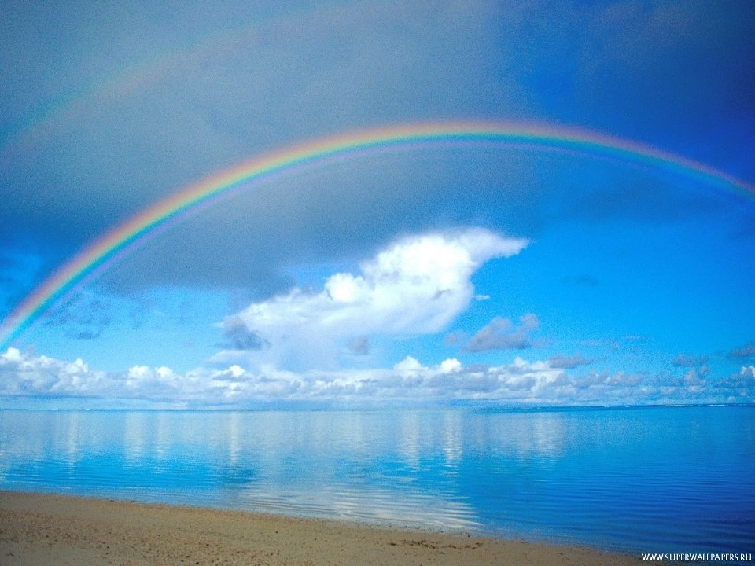

Slide 4
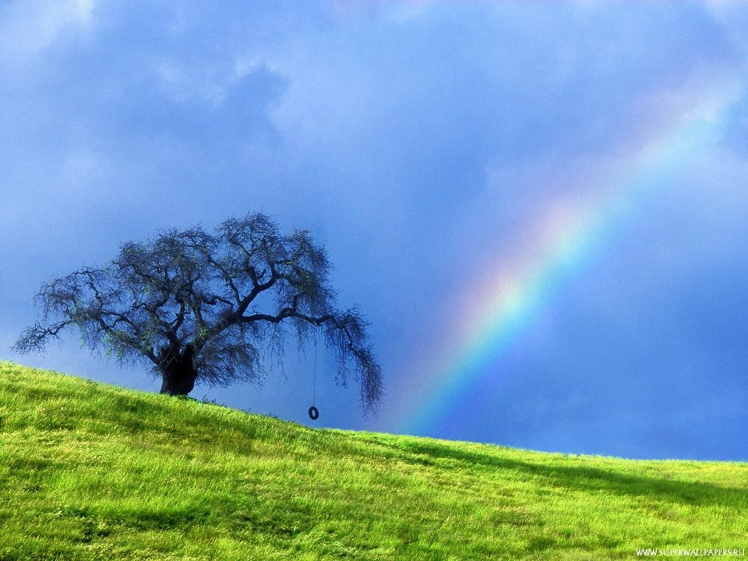

Slide 5
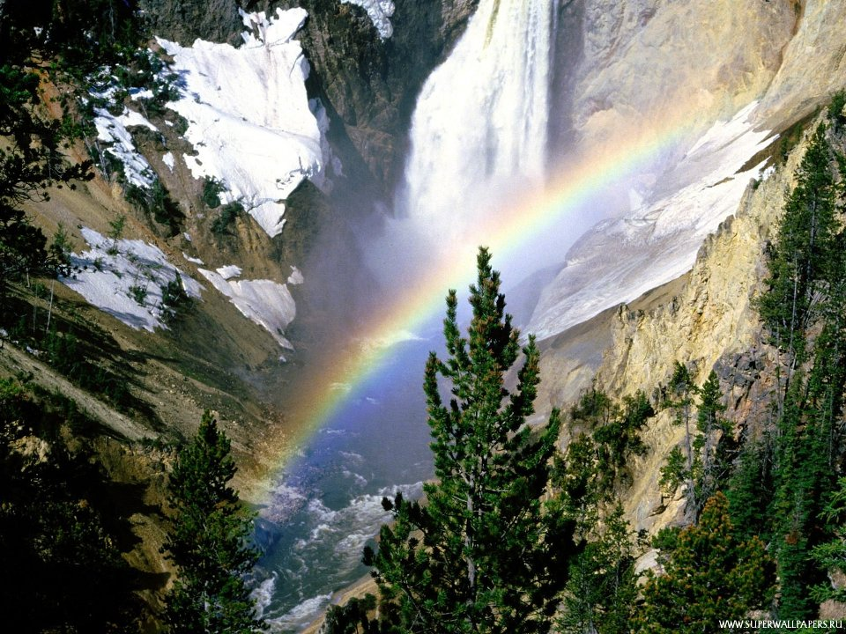

Slide 6
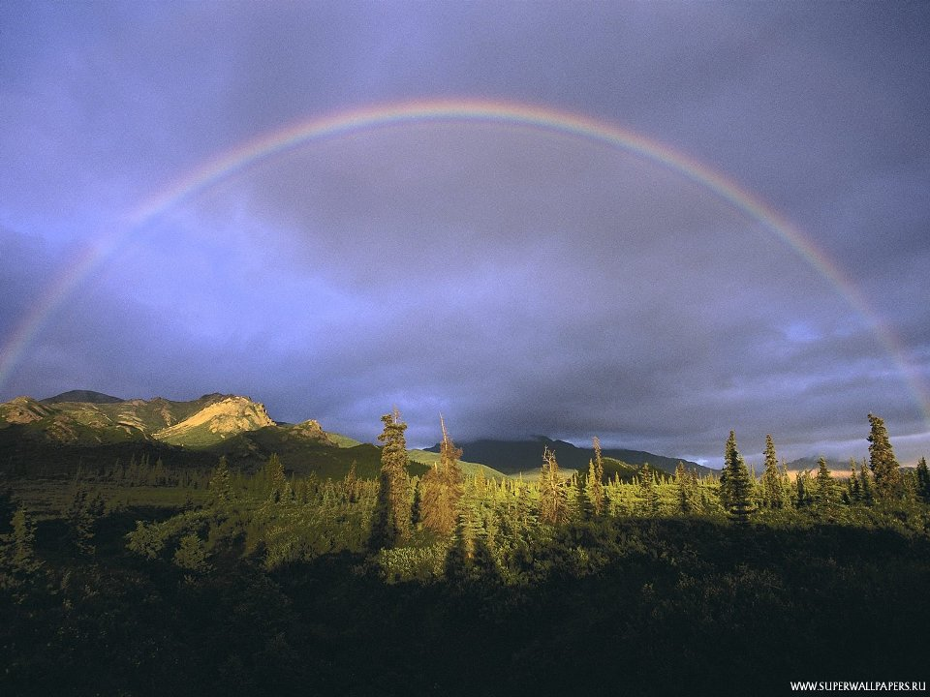

Slide 7
Стою и радуюсь:
Радуга, радуга!
Полоса - к полоске,
Линия - к линии:
Желтая, зеленая, красная, синяя…
Мне сказали, будто это –
Все из солнечного света.
Если вместе их смешать,
Будет просто свет опять.

Slide 8
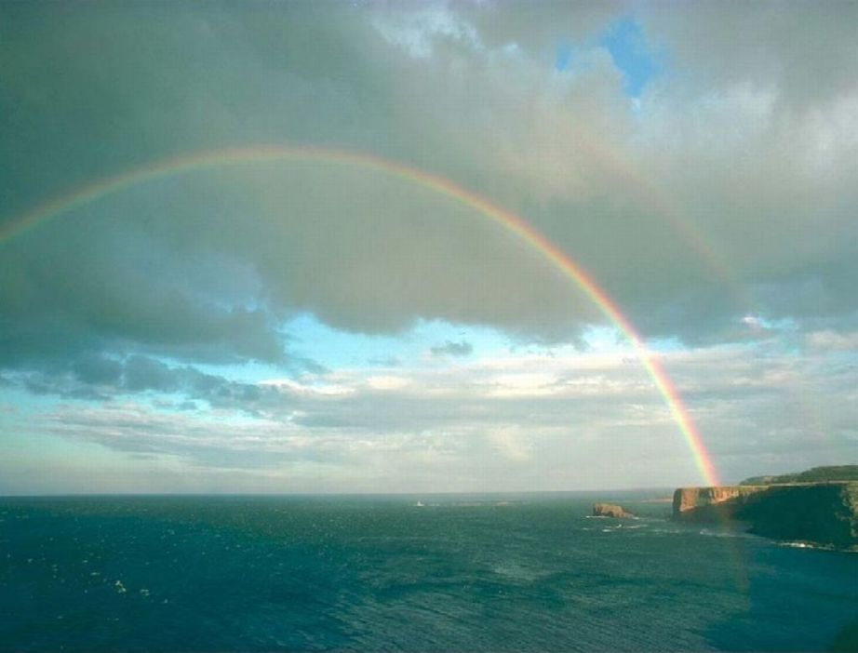

Slide 9
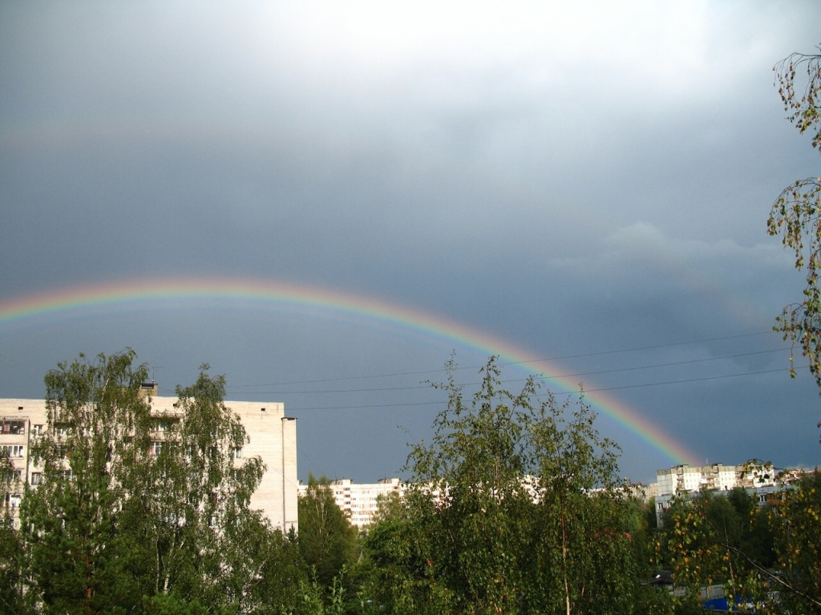

Slide 10
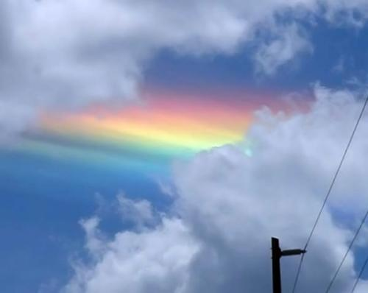

Slide 11
Ленты разноцветные
Над землёй парят,
Люди изумленные
В небеса глядят.
Радуга раскинула
Ровный полукруг,
Ореолом
праздничным
Распахнулась вдруг.
Радуга над облаком
Взмыла цветником.
Радуга умытая
Видится вдали.
Коромысло дивное
На плечах Земли.

Slide 12
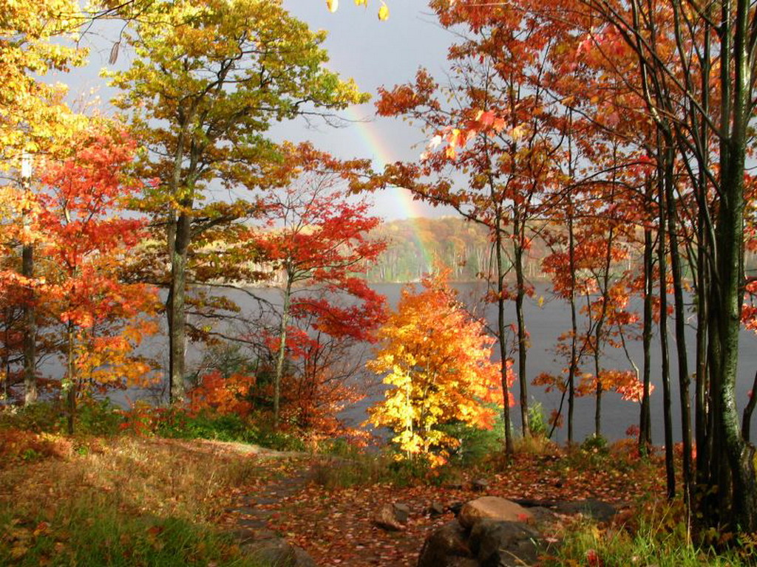

Slide 13
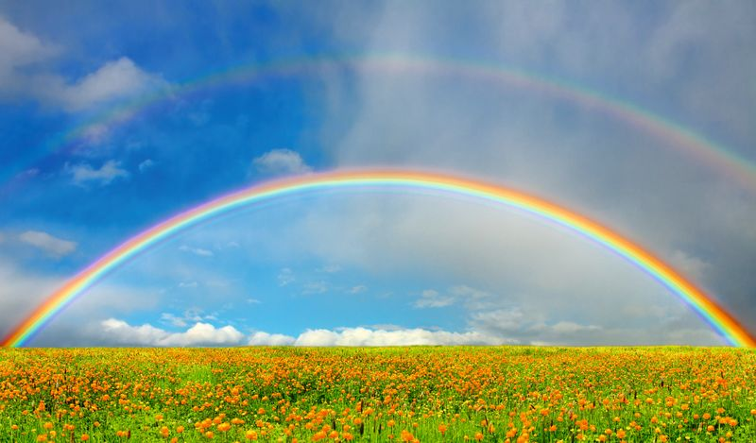

Slide 14
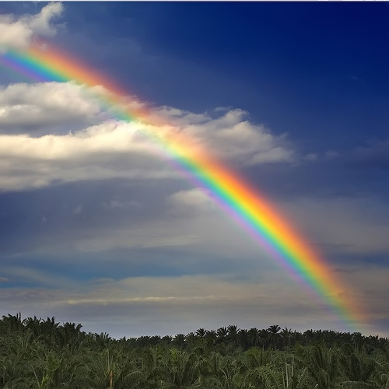

Slide 15
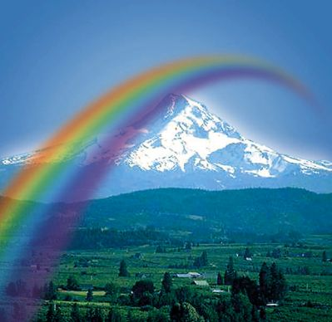

Slide 16


Slide 17


